Slide 1
А НУ-КА, ДЕВОЧКИ!
Внеклассное мероприятие
1 класс

Slide 2
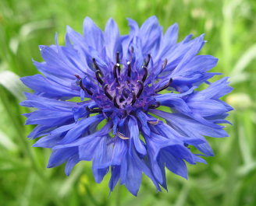
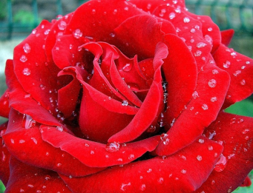
УГАДАЙ ЦВЕТОК
ВАСИЛЁК
РОЗА

Slide 3
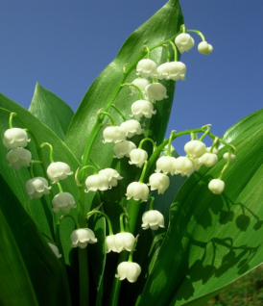
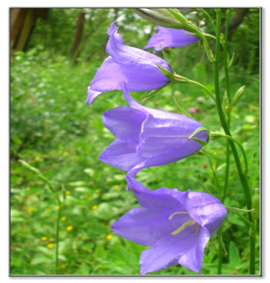
УГАДАЙ ЦВЕТОК
ЛАНДЫШ
КОЛОКОЛЬЧИК

Slide 4
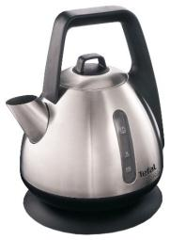
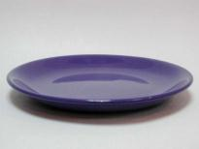
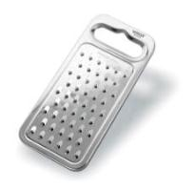
КАКАЯ ТЫ ХОЗЯЙКА?
Я пыхчу, пыхчу, Больше греться не хочу. Крышка громко зазвенела: «Пейте чай, вода вскипела!»
Она бывает глубока. Она бывает мелка. Однако, это не река.
Жёсткая, дырявая, Колючая, корявая. Что ей на спину положат, Всё она тотчас изгложет.

Slide 5
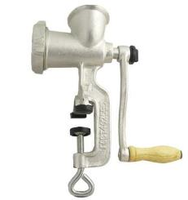
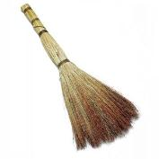
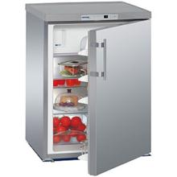
КАКАЯ ТЫ ХОЗЯЙКА?
Ей набили мясом рот, И она его жуёт, Жуёт, жуёт и не глотает – В тарелку отправляет.
Коротышка подпоясан По квартире ходит плясом. Пустился вприсядку – Сгрёб мусор в охапку.
Дом без окон и закрыт,
А внутри холодный.
Если рядом кто сидит,
Значит, тот голодный.

Slide 6
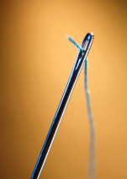
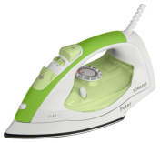
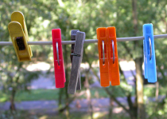
КАКАЯ ТЫ ХОЗЯЙКА?
Маленького роста я
Тонкая и острая.
Носом путь себе ищу.
За собою хвост тащу.
Гладит всё, чего касается,
А дотронешься – кусается.
На верёвке пальцы
Держат одеяльце.

Slide 7
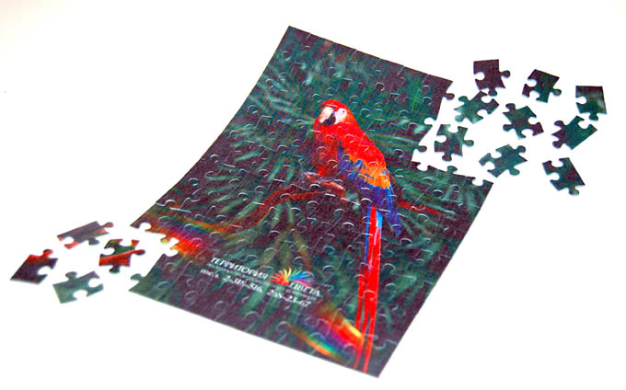
СОБЕРИ ОТКРЫТКУ

Slide 8
УГАДАЙ, ЧТО ЛИШНЕЕ
вермишель
морковь
помидоры
рис
соль
сахар
свёкла

Slide 9
УГАДАЙ, ЧТО ЛИШНЕЕ
вермишель
морковь
помидоры
рис
соль
сахар
свёкла

Slide 10
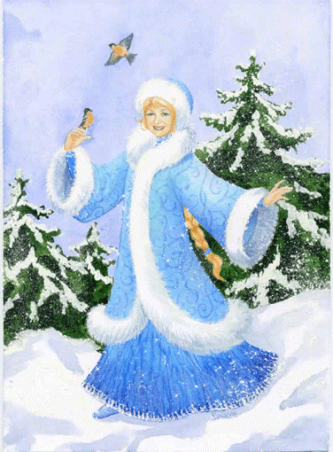
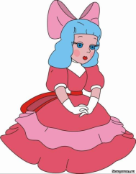
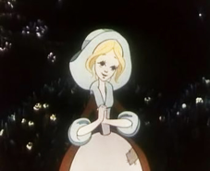
СКАЗОЧНЫЕ ГЕРОИ

Slide 11
РЕШИ РЕБУСЫ
ДОЧКА
УЗОР

Slide 12
РЕШИ РЕБУСЫ
КЛЫК
КАБАН

Slide 13
РЕШИ РЕБУСЫ
ХОМЯК
КУЛАК

Slide 14
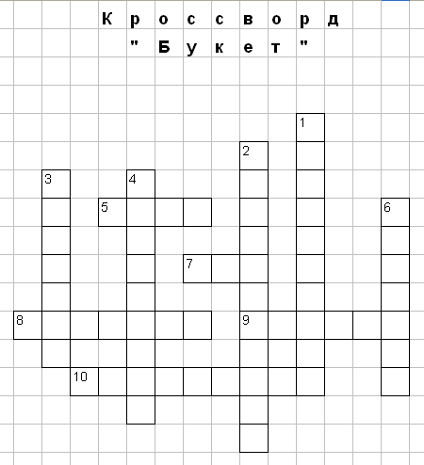
РАЗГАДАЙ КРОССВОРД

